Slide 1

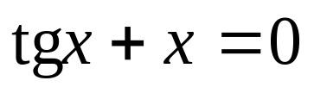


第二章 非线性方程求根
2.1 引言
一般的高次代数方程或超越方程
非线性方程 !

Slide 2
设非线性方程
f(x)=0
(2.1)
其中 f(x) 是变量 x 的非线性函数。若有x* 使 f(x*)=0，
则称x* 为方程（2.1）的根或函数f(x)的零点。

Slide 3
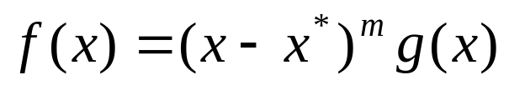

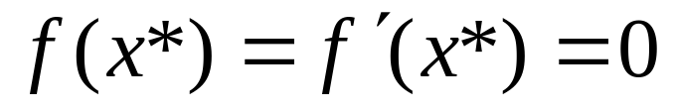
定义2.1 设x* 是方程（2.1）的根，则 f(x*)=0。
若存在正整数m ，使
(2.2)
且
则称x*为（2.1）式的m重根；
当m=1时，x*为单根；若f(x)可微，则x*为（2.1）式
重根的充要条件是：x*是的根或x*满足

Slide 4
求方程（2.1）根的近似值包括以下三方面内容：
1．根的存在性。方程有没有根？如果有根，有几个根？
2．这些根大致在哪里？如何把根隔离开来？
3．根的精确化
定理1：设函数 f (x) 在区间[a, b]上连续，如果f (a) ⋅ f (b) < 0，
则方程 f (x) = 0 在[a, b]内至少有一实根x*。

Slide 5


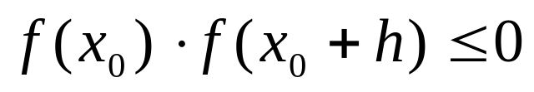
1．画出 f(x) 的略图，从而看出曲线与x 轴交点的位置。
f(x)
a
x*
b
2．从左端点x = a出发，按某个预先选定的步长h
一步一步地向右跨，每跨一步都检验每步起点x₀
和终点x₀ + h的函数值，若
那么所求的根x*必在x₀与x₀+h之间，这里可取x₀或x₀+h
作为根的初始近似。

Slide 6
开 始
读入a, h
a ⇒ x₀
f (x₀) ⇒ y₀
x₀ + h ⇒x₀
f (x₀) ⋅ y₀>0
是
继续扫描
打 印
否
结 束

Slide 7
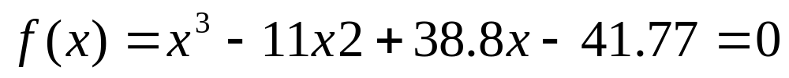
例1：考察方程
x | 0 1 2 3 4 5 6
f(x) 的符号 | - - + + - - +

Slide 8
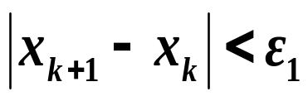
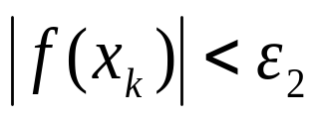
§1 二 分 法
a
x₀
x*
a
x₁
b
b
或
不能保证 x 的精度
ε₂
x*
x

Slide 9
执行步骤
1．计算f (x)在有解区间[a, b]端点处的值，f (a)，f (b)。
2．计算f (x)在区间中点处的值f (m)。
3．判断若f (m) = 0，则m即是根，否则检验：
（1）若f (m)与f (a)异号，则知解位于区间[a, m]，
b₁=m, a₁=a;
（2）若f (m)与f (a)同号，则知解位于区间[m, b]，
a₁=m, b₁=b。
反复执行步骤2、3，便可得到一系列有根区间：
(a, b), (a₁, b₁), …, (a_{k}, b_{k}), …

Slide 10
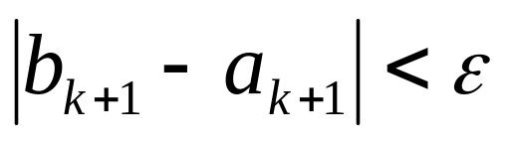
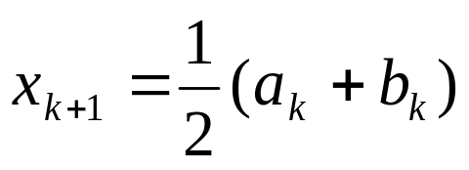
4、当
时
5、则
即为根的近似
①简单;
② 对f (x) 要求不高(只要连续即可) ；
③ 事先可以估计出迭代次数。
①无法求复根及偶重根
② 收敛慢

Slide 11

定义f (x)
输入
K = 0
f (a)⋅ f (b)>0
是
否
否
f (a)⋅ f (b)=0
是
m=(a+b)/2
f (a) =0
是
|a-b|<ε
是
否
否
打印a, K
f(a)⋅f(m)>0
打印m, K
打印b, K
是
否
b=m
结束
结束
a=m
K=K+1

Slide 12
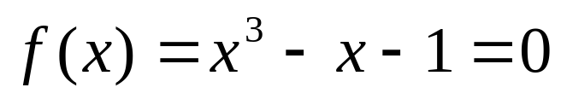
例2： 求方程
k
a_{k}
b_{k}
x_{k}
f (x_{k})的符号
0
1
1.5
1.25
-
1
1.25
1.5
1.375
+
2
1.25
1.375
1.3125
-
3
1.3125
1.375
1.3438
+
4
1.3125
1.3438
1.3281
+
5
1.3125
1.3281
1.3203
-
6
1.3203
1.3281
1.3242
-

Slide 13
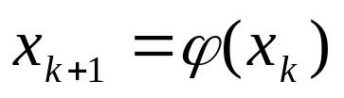

§2 不动点迭代法及其收敛性
1．不动点迭代法
f (x) = 0
等价变换
x = g (x)
若有x*满足，则称x*是的一个不动点，
也是方程（2.1）的一个根 。
如果连续，可构造迭代序列
（2.6）

Slide 14
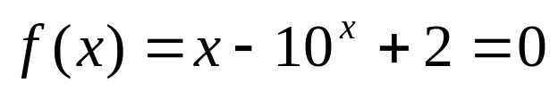
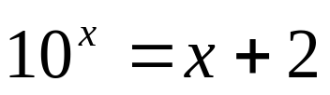

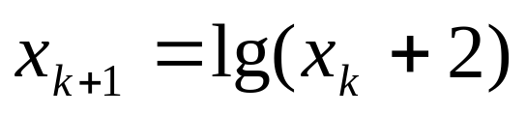
例3：求方程
x₁ = 0.4771
x₂ = 0.3939
…
x₆ = 0.3758
x₇ =0.3758
的一个根
迭代格式
取x0=1
2．迭代过程的收敛性

Slide 15
y
y = x
y
y = x
p₁
p₀
y=g(x)
✓
p₀
✓
y=g(x)
p₁
x
x
x₀
x₁
x*
x₀
x*
x₁
y
y = x
y
y = x
y=g(x)
y=g(x)
p₀
❒
❒
p₀
p₁
p₁
x
x
x₁
x₀
x*
x₀
x*
x₁

Slide 16
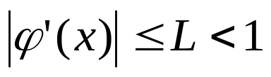
定理2：如果ϕ(x)满足下列条件
（1）当x∈[a, b]时，ϕ(x)∈[a, b]
（2）当任意x∈[a, b]，存在0< L< 1，使
则方程x = ϕ (x)在[a, b]上有唯一的根x*,且对任意初值
x₀∈[a, b]时，迭代序列x_{k+1}=ϕ (x_{k}) (k = 0, 1, …)收敛于x*。
(2.7)

Slide 17
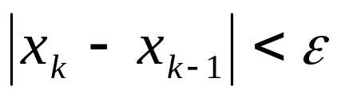

3．迭代法的结束条件
例4：求方程 在[0, 0.5]内的根，精确到10⁻⁵。
x₁ = ϕ (0.25) = 0.3385416
x₂ = ϕ (x₁) = 0.3462668
x₃ = ϕ (x₂) =0.3471725
x₄ = ϕ (x₃) =0.3472814
x₅ = ϕ (x₄) =0.3472945
x₆ = ϕ (x₅) =0.3472961
x₇ = ϕ (x₆) =0.3472963

Slide 18
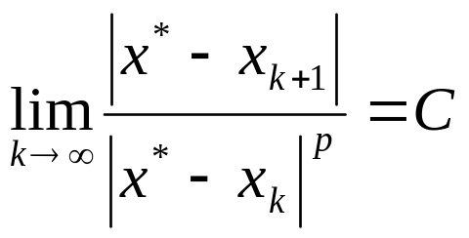
4．迭代过程的收敛速度
设由某方法确定的序列{x_{k}}收敛于方程的根x*，
如果存在正实数p，使得
定义：
（C为非零常数）
则称序列{x_{k}}收敛于x*的收敛速度是p阶的，或称该方法
具有p 阶敛速。当p = 1时，称该方法为线性（一次）收敛；
当p = 2时，称方法为平方（二次）收敛；当1< p< 2时，
称方法为超线性收敛。

Slide 19
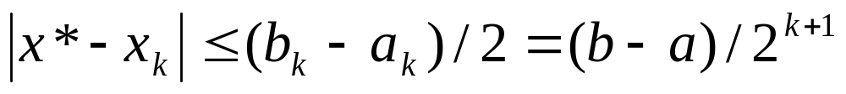
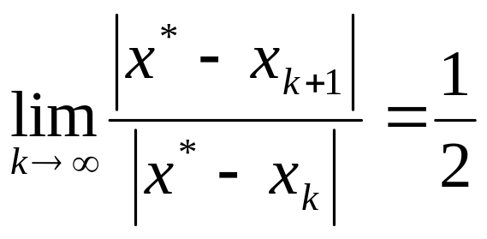
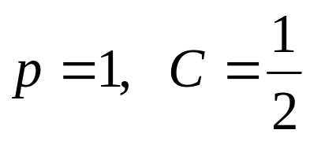
例5：二分法和不动点迭代法的误差和收敛速度
在二分法中
则
线性收敛

Slide 20
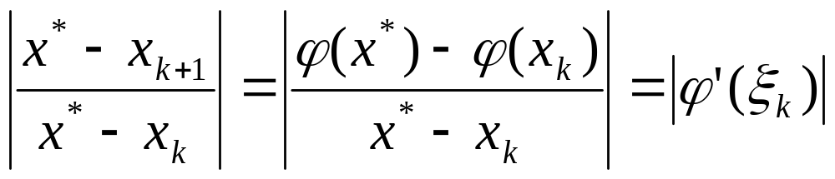
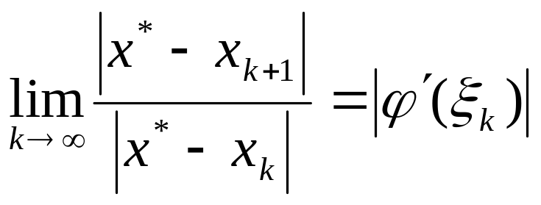
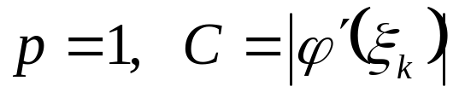
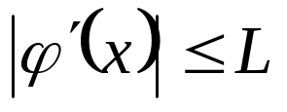
在不动点迭代法中
线性收敛
L 越小，收敛速度越快

Slide 21
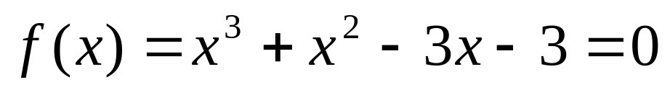
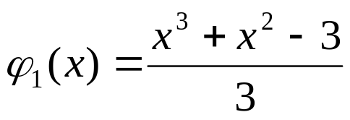
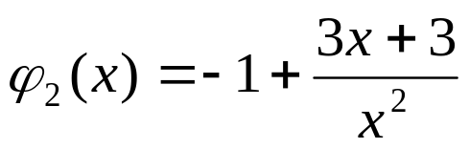
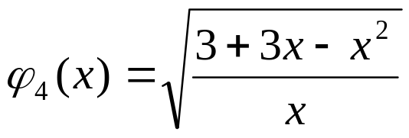
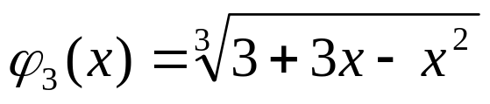
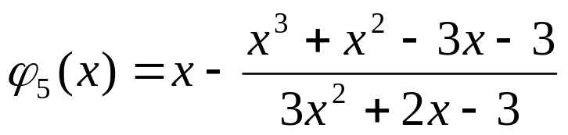
例6：构造方程
的不动点迭代格式
解： f(x) 在（1,2）区间有唯一的实根
可以构造出以下的迭代函数：

Slide 22
§3 牛顿法
一、牛顿法的迭代公式
f(x)
y
x
x*
x₂
x₁
x₀

Slide 23
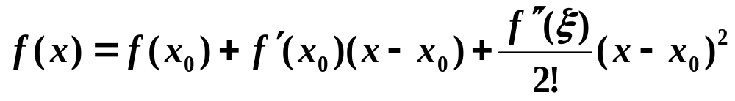
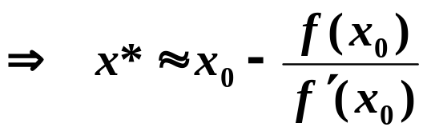

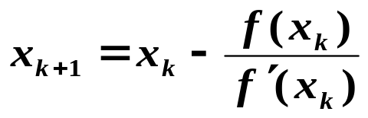
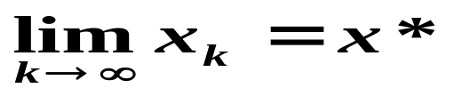
原理：将非线性方程线性化
—— Taylor 展开
取 x₀ ≈ x*，将 f (x)在 x₀ 做一阶Taylor展开:
，ξ 在 x₀ 和 x 之间。
将 (x* − x₀)² 看成高阶小量，则有：
(2.8)
只要 f ∈C¹，每一步迭代都有f ’( x_{k} ) ≠ 0， 而 且 ，
，则 x*就是 f (x)的根。

Slide 24
二、牛顿法的收敛性
定理3： 设f (x)在[a, b]上满足下列条件：
（1）f (a) ⋅ f (b) < 0；
（2）f’ (x) ≠ 0；
（3）f″ (x) 存在且不变号；
（4）取x₀∈ [a, b]，使得f″ (x)⋅f (x₀) >0
则由（2.3）确定的牛顿迭代序列{x_{k}}收敛于f (x)
在[a, b]上的唯一根x*。

Slide 25
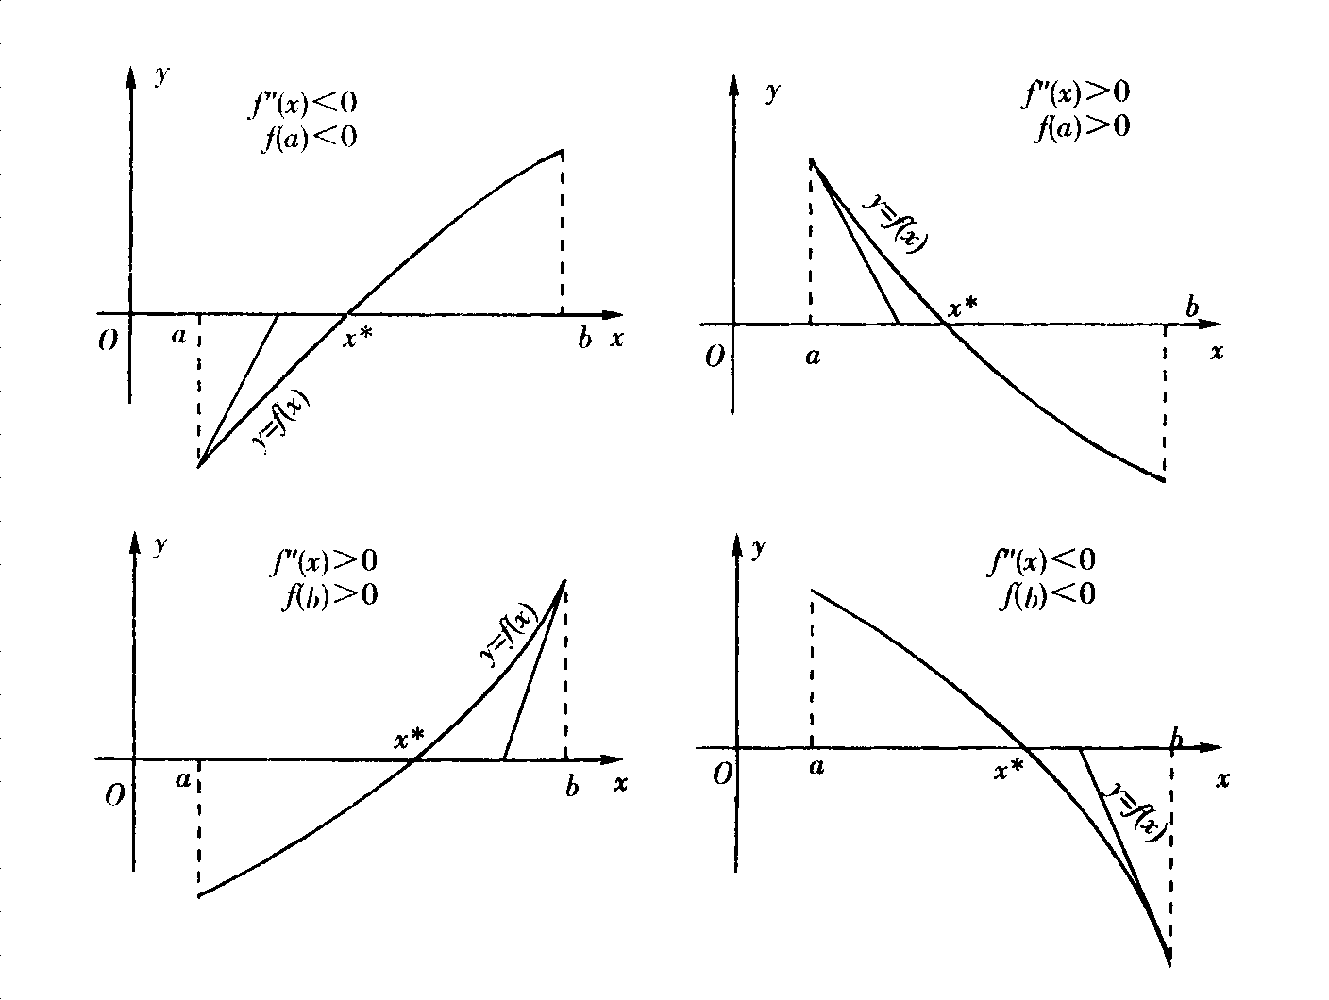

Slide 26

注：Newton法的收敛性依赖于x₀ 的选取。
✗
✓
x₀
x₀
x₀
x*

Slide 27
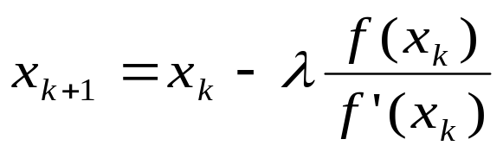








3．牛顿下山法
牛顿下山法计算步骤可归纳如下：
（1）选取初始近似值x₀；
（2）取下山因子λ = 1；
（3）计算
（4）计算f (x_{k+1})，并比较 与 的大小，分以下二种情况
1）若 ，则当 时，取x*≈ x_{k+1}，计算过程结束；当 时，则把x_{k+1}作为新的x_{k}值，并重复回到（3）。
2）若 ，则当λ≤ε_{λ}且，取x*≈ x_{k}，计算过程结束；
否则若λ≤ε_{λ}，而 时，则把x_{k+1}加上一个适当选定的小正数，
即取x_{k+1}+δ作为新的x_{k}值，并转向（3）重复计算；当λ＞ε_{λ}；且 ，
则将下山因子缩小一半，取λ/2代入，并转向（3）重复计算。

Slide 28
例5：求方程f (x) = x³ – x – 1 = 0 的根
牛顿下山法的计算结果：
k
λ
x_{k}
0
1
0.6
1
1/2⁵
1.14063
2
1
1.36681
3
1
1.32628
4
1
1.32472

Slide 29
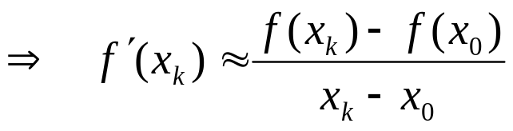
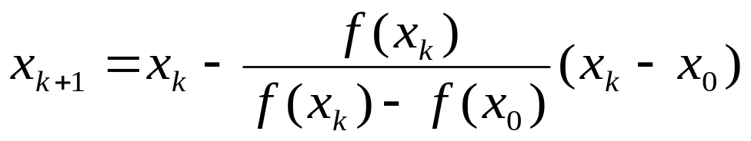
1、 单点弦截法 ：
牛顿法一步要计算 f 和 f ’，相当于2个函数值。现用 f 的值近似 f ’ :
割线
切线
x₂
x₁
x₀
切线斜率 ≈ 割线斜率

Slide 30
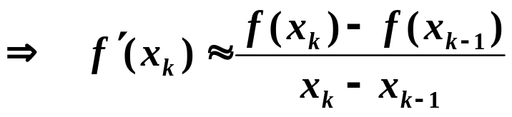
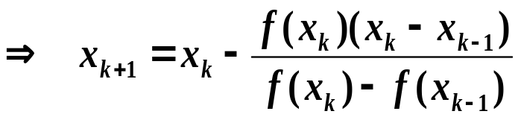
2、 双点弦截法 ：
x₂
x₁
x₀
切线斜率 ≈ 割线斜率
需要2个初值 x₀ 和 x₁。

